Slide 1

Презентация горячего питания МБОУ СОШ №30 г.Пензы
2020-2021 учебный год

Slide 2
Региональные постановления, определяющие льготные категории
Основной документ
Постановление администрации города Пензы от 16.12.2015 №2192 «Об утверждении Порядка предоставления мер социальной поддержки обучающимся муниципальных общеобразовательных учреждений города Пензы при организации питания»

Slide 3
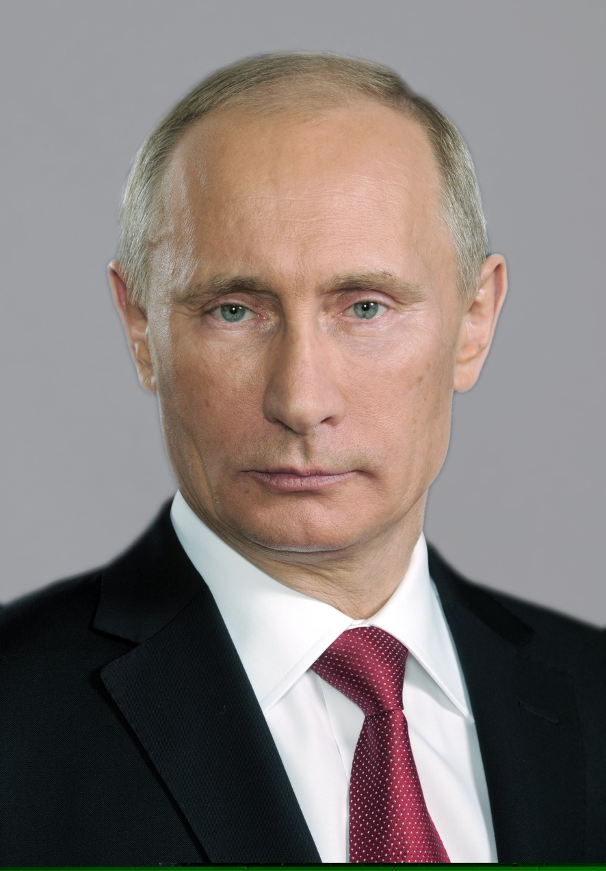
Правовые основы организации горячего питания
МОСКВА, 1 марта 2020 г. /ТАСС/. Президент России Владимир Путин подписал закон о предоставлении бесплатного горячего питания учащимся начальной школы (с первого по четвертый классы). Документ опубликован в воскресенье на официальном интернет-портале правовой информации. Согласно закону, учащиеся младших классов должны будут обеспечиваться бесплатным горячим питанием не реже одного раза в день, а в меню должны быть и горячее блюдо, и горячий напиток. Финансирование будет идти за счет средств из федерального, региональных, местных бюджетов и иных источников, отвечать за обеспечение горячим питанием будет учредитель школы.

Slide 4
Большое внимание уделяется предоставлению льготного питания
Льготные категории
Начальная школа 1-4 классы
Дети с УО
Малоимущие, в том числе дети-сироты
Многодетные
Дети-инвалиды
Обучающиеся, состоящие на учете в тубдиспансере
С 1.04.2021 добавлена льготная категория – обучающиеся с ОВЗ (основание для назначения: заявление родителей, заключение ПМПК)

Slide 5
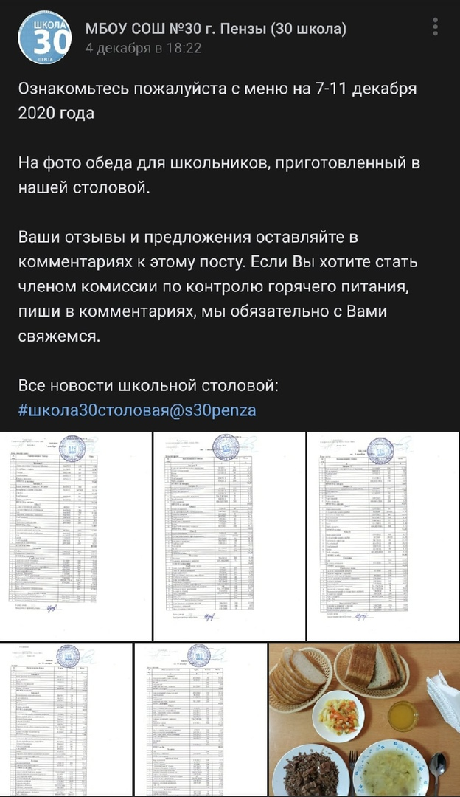
Школьное меню
Питание организованно по 10-ти дневному цикличному меню
Меню размещается на стенде в столовой и в интернете на официальных страницах школы

Slide 6
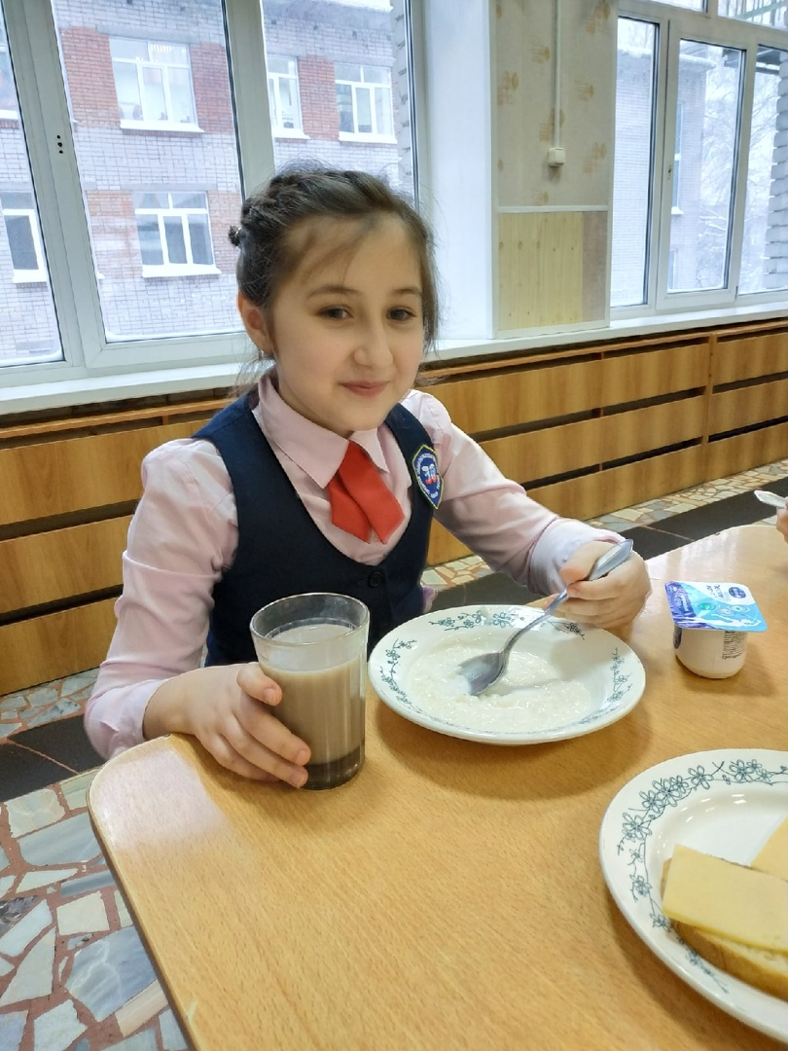
Школьное меню: завтрак
Завтрак обычно включает в себя молочную кашу/ омлет/ запеканку, свежие фрукты/овощи, напиток (чай, кофейный напиток, кисель, сок, какао), бутерброды с маслом и сыром, творожок или йогурт.

Slide 7
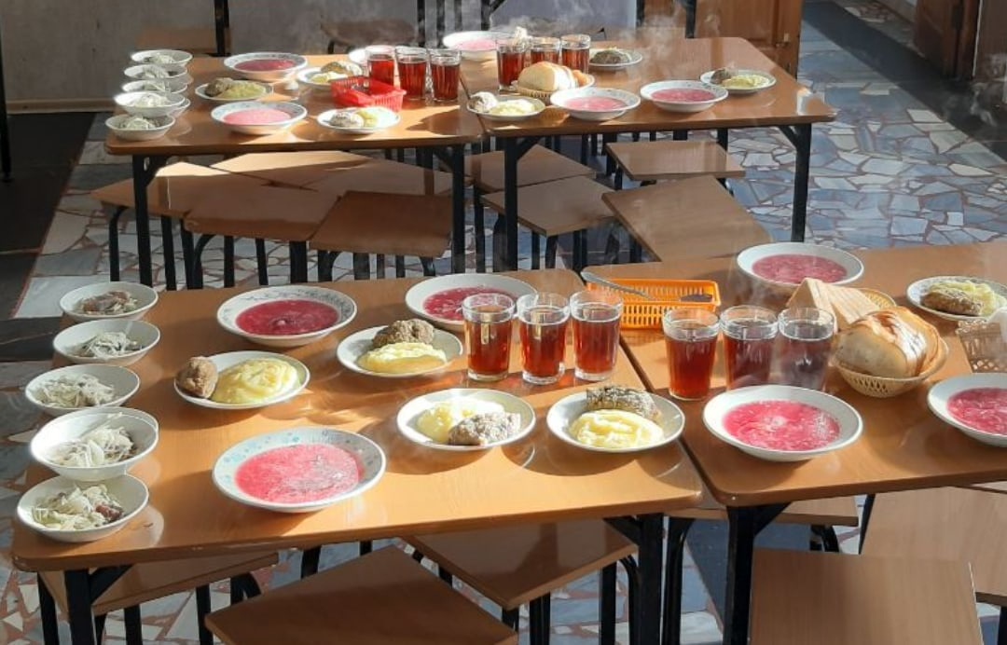
Школьное меню: Обед
Обед, как правило, включает в себя: салат, первое блюдо (различные супы, борщ, щи, рассольник), второе блюдо (гарнир: картофель пюре, рис, макароны, гречка, тушенные овощи; котлеты говяжьи, куриные, рыбные, гуляш, рыба тушенная), выпечка и напиток (чай, компот, напитки из фруктов и сухофруктов, сок).

Slide 8
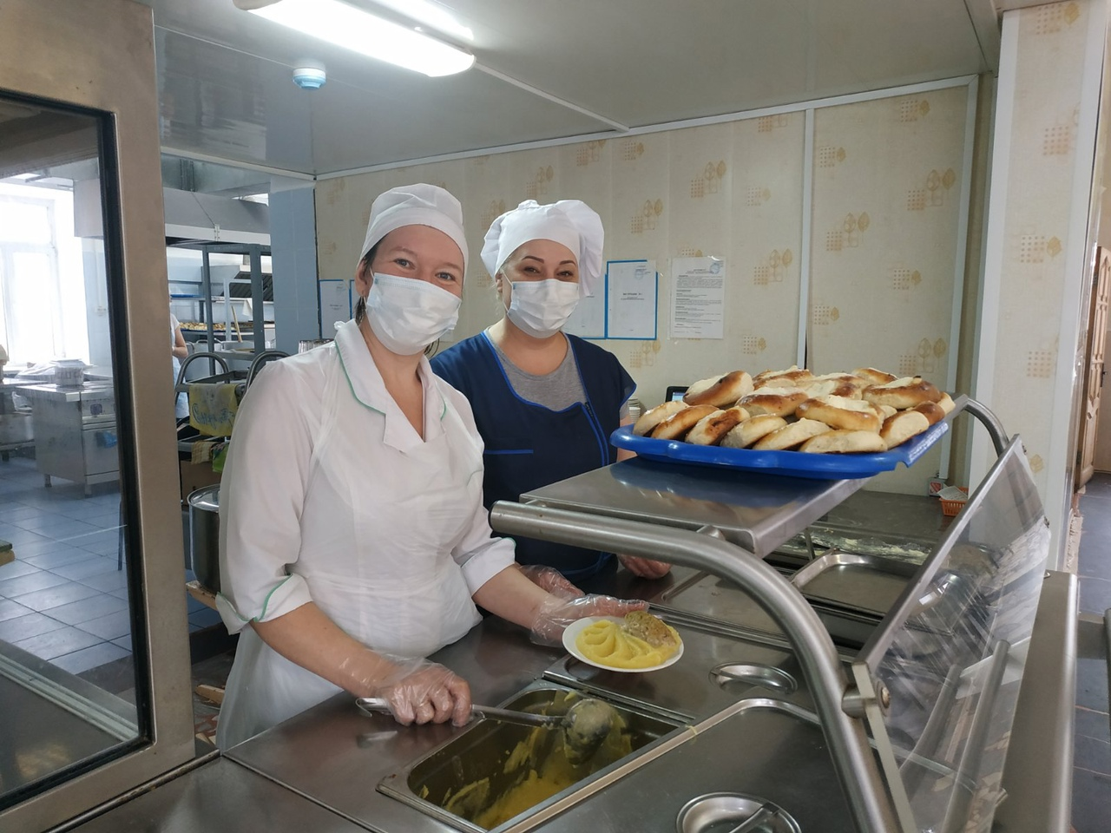
В нашей столовой работают замечательные приветливые повара
Наши повара систематически проходят курсы профессиональной переподготовки, ответственно относятся к своей работе, неукоснительно соблюдают все требования СанПиН.

Slide 9
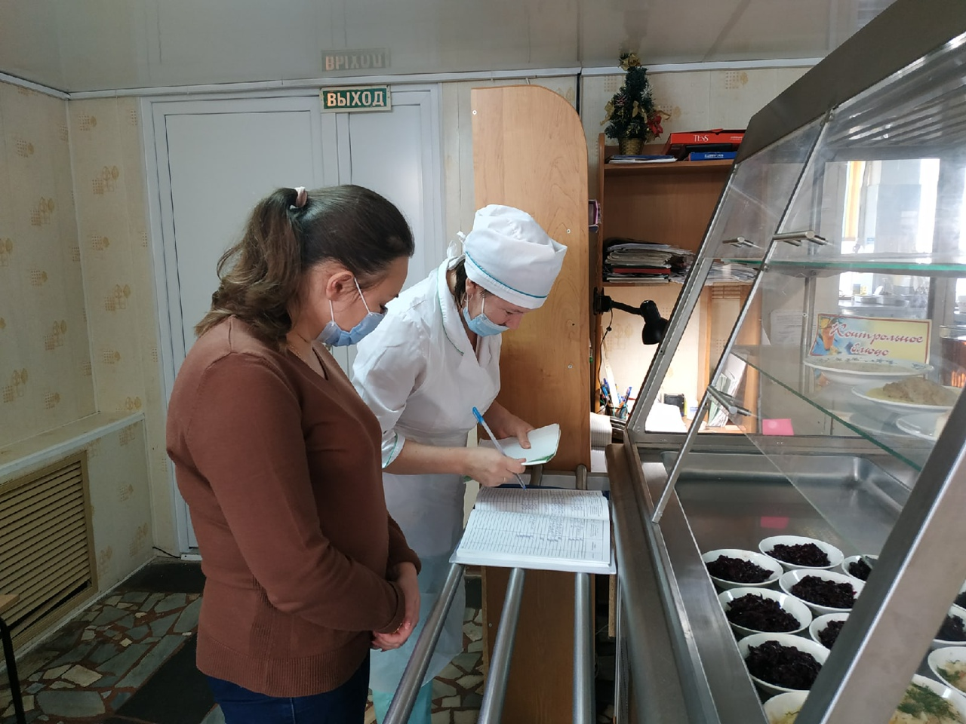
Качество питания ежедневно проверяет бракеражная комиссия
В состав бракеражной комиссии входят: медсестра школы, заведующая производством, социальный педагог школы. Комиссия проверяет соответствие рациона питания утвержденному меню, органолептические показатели готовой продукции.

Slide 10
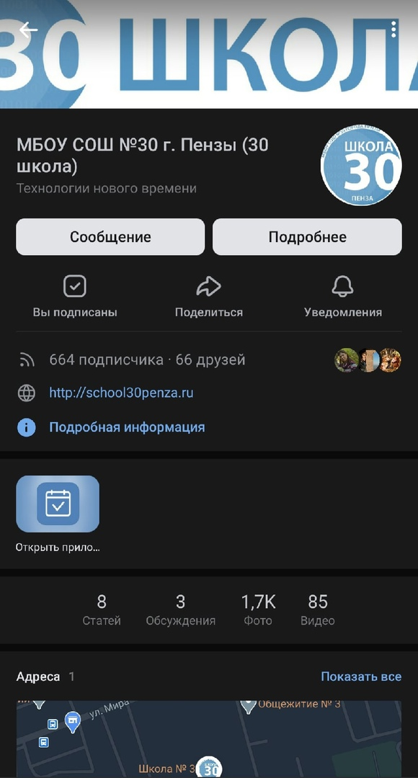
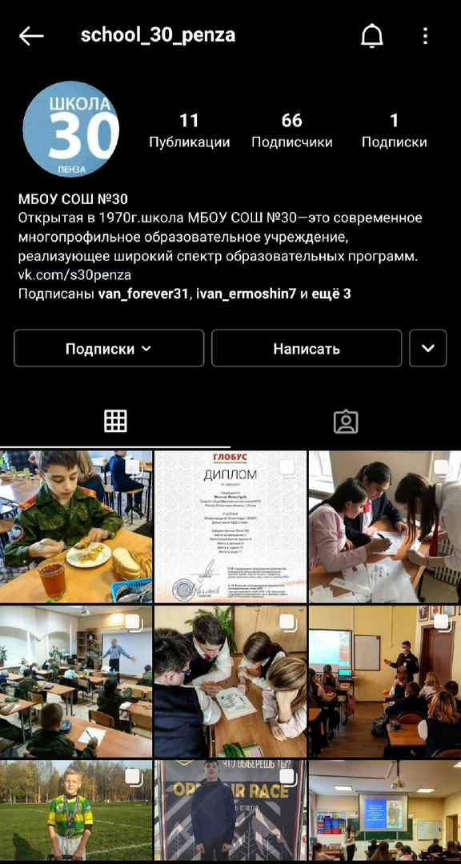
Работа с родителями
Всю основную информацию о работе столовой, о порядке предоставления льгот на питание, о способах оплаты основного и дополнительного питания мы размещаем в нашей группе в социальных сетях Вконтакте и INSTAGRAM
Быстрый поиск такой информации возможен по хештегу #школа30столовая, #school_30_penza и на сайте школы http://school30penza.ru в разделе «Столовая»

Slide 11
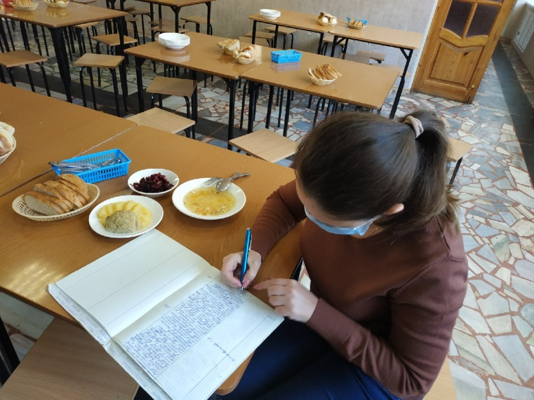
Работа с родителями
В школе проходит акция: «Приятного аппетита!» в рамках которой родителям предоставляется возможность продегустировать блюда из основного школьного меню.
Результаты акции обсуждаются на родительских собраниях.
Также представители родительского комитета систематические ведут контроль качества питания и делают отметку в журнале контроля качества горячего питания .

